Slide 1
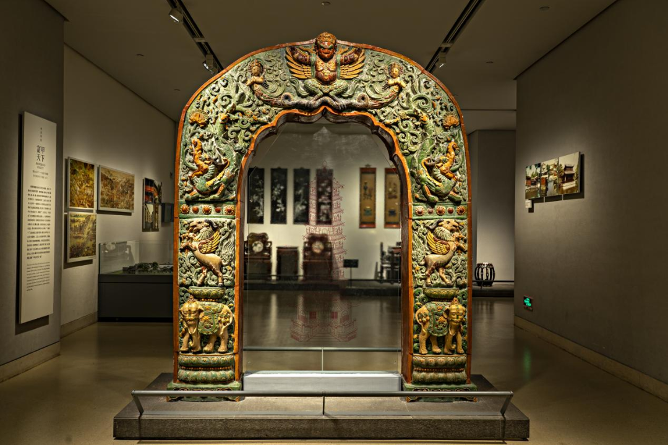
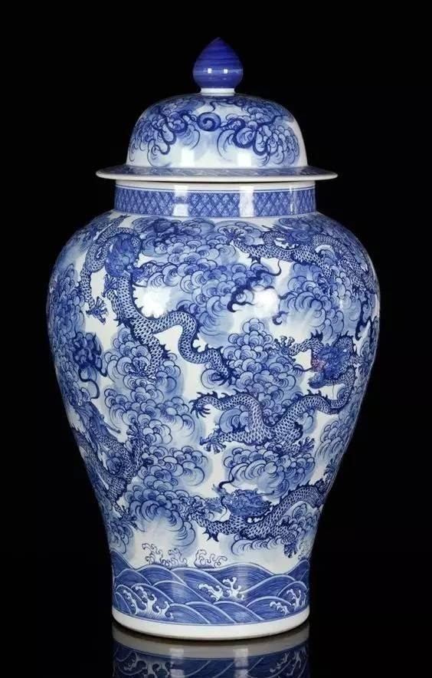
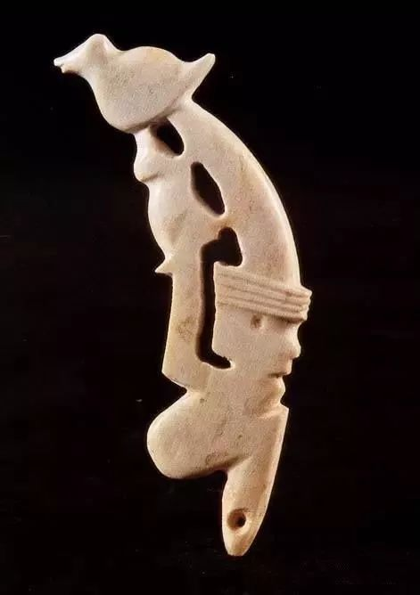
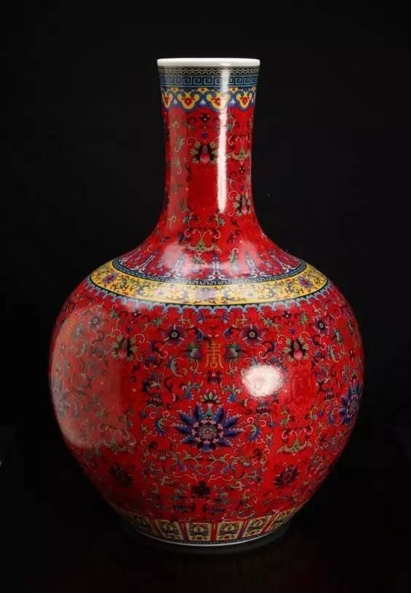
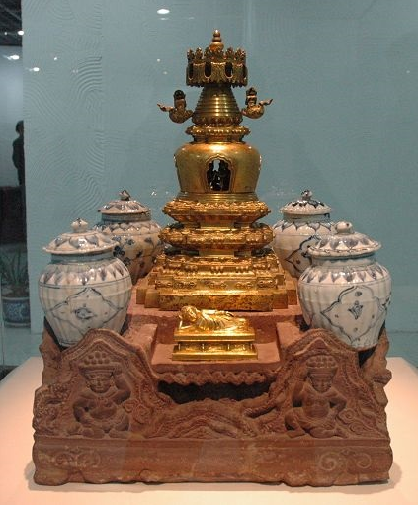

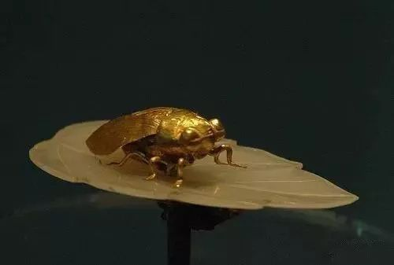
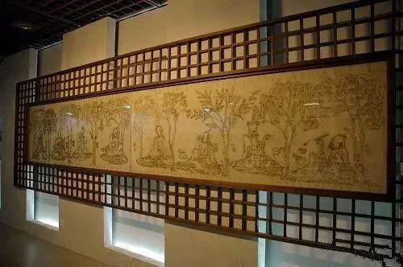
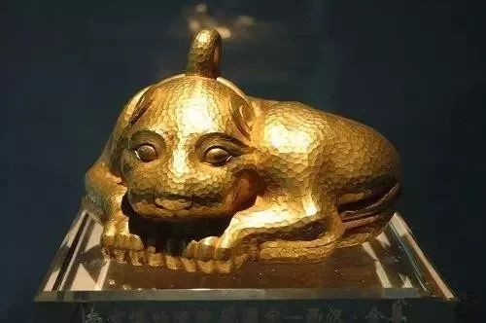
南京博物院

Slide 2
大报恩寺琉璃塔拱门
大报恩寺琉璃塔拱门是南京博物院的镇馆之宝，它不仅在中国古建筑史上占有重要地位，还在国际上享有盛誉。它被誉为中世纪七大奇观之一，并在西方被称为“南京瓷塔”，与万里长城齐名‌。

Slide 3
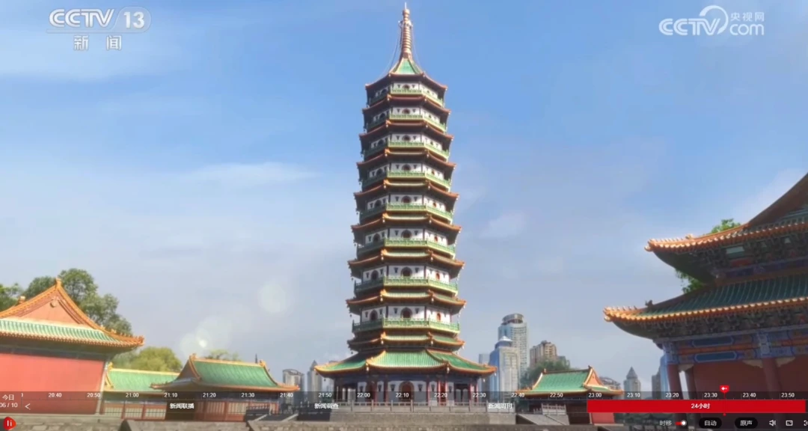

Slide 4

信息的数字化

Slide 5
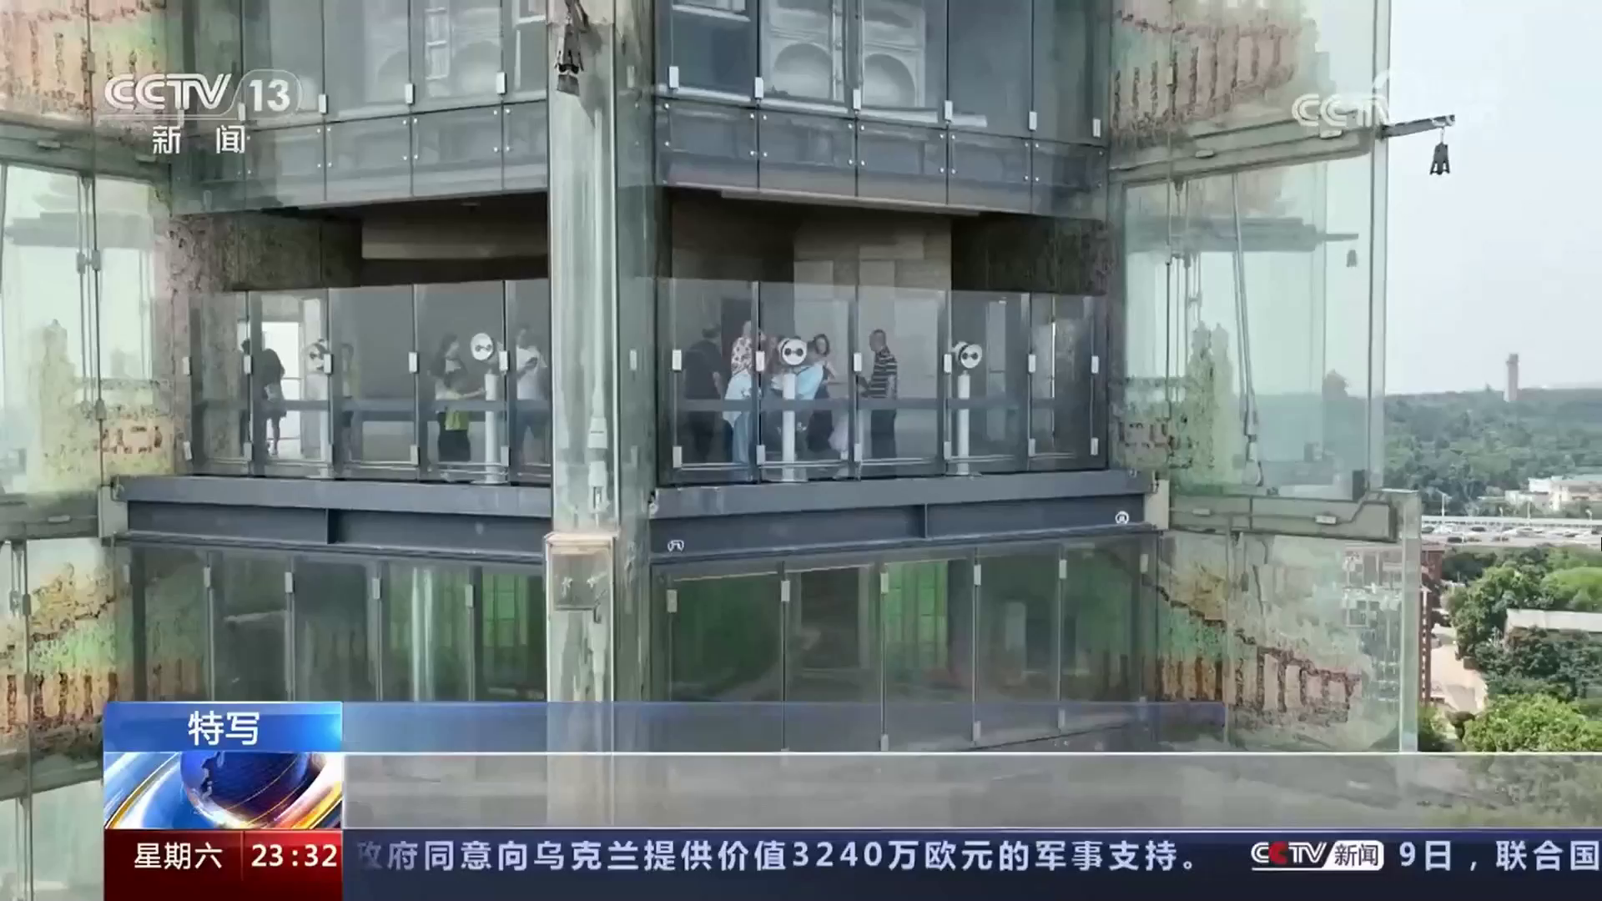

Slide 6
活动一：初步探索，感受数字化优势
要求：
1.打开平板的Safari浏览器，搜索关键词“南京博物院”；
2.选择首页，点击“展览”标签，任选一个展览浏览
3.填写活动一我的感受。

Slide 7
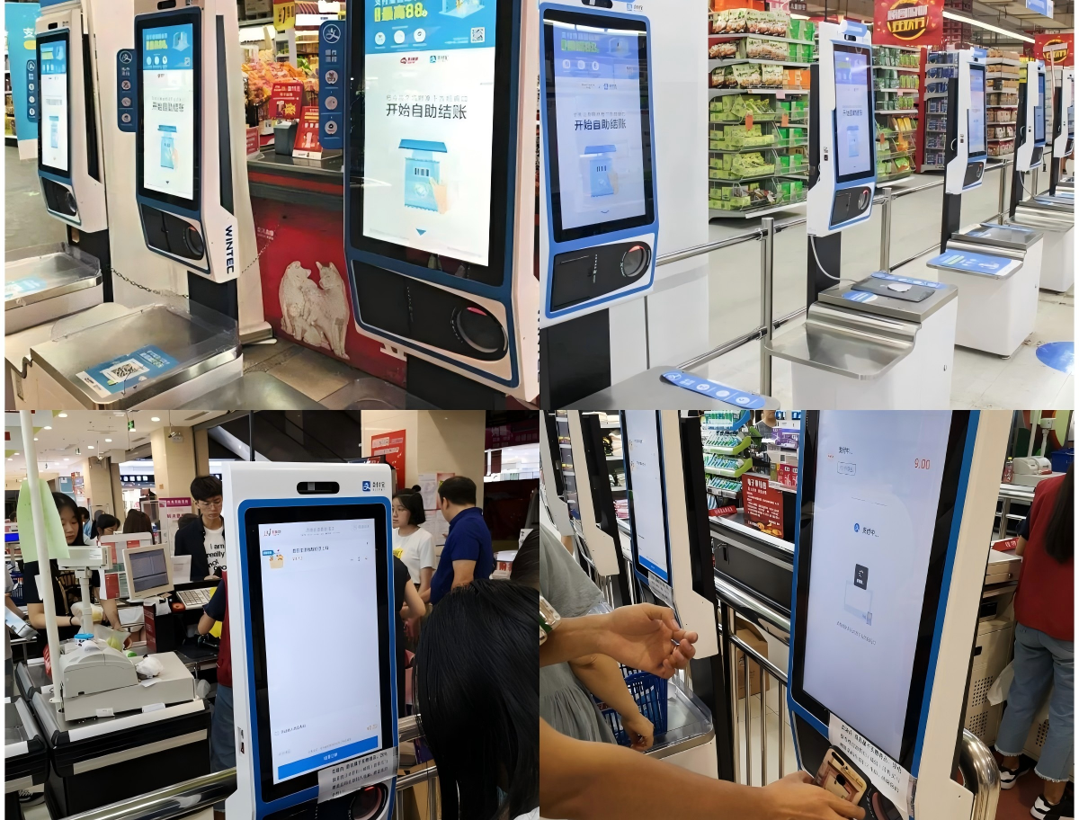
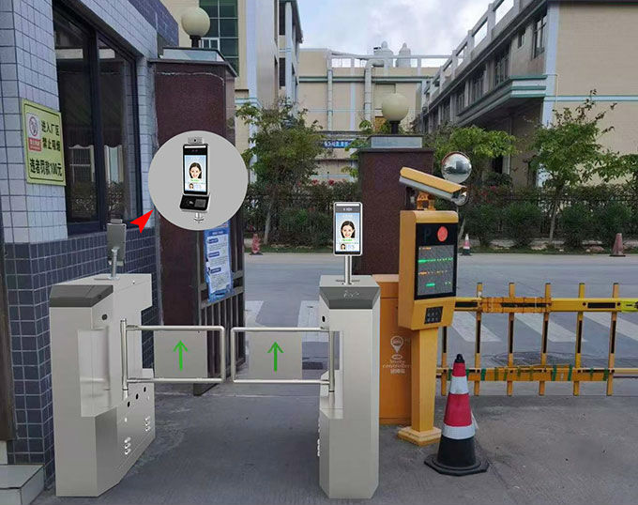
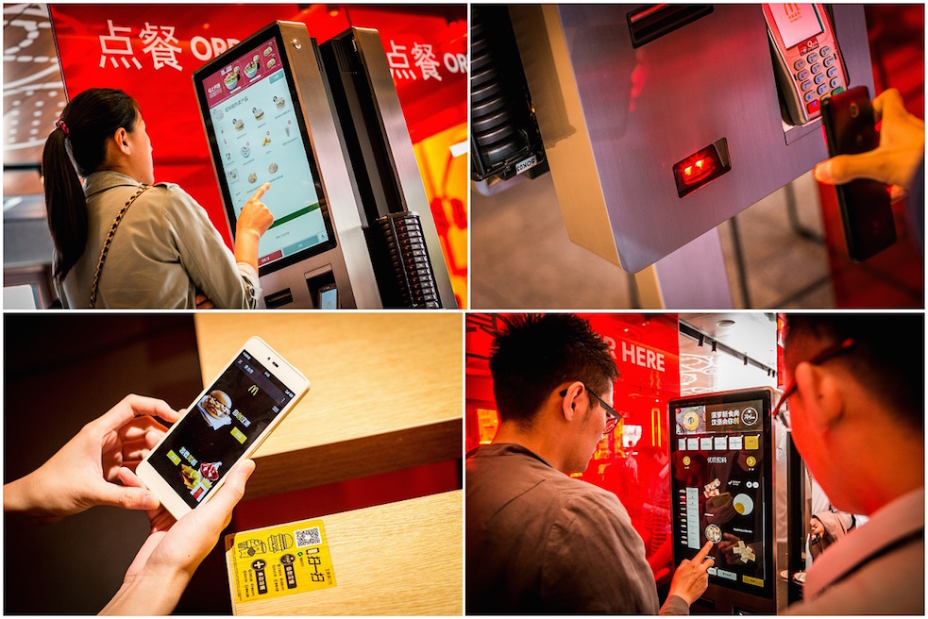
身边的数字化
自助结账
门禁管理
在线点餐

Slide 8


Slide 9
活动二：巧用软件，体验进制转换
要求：
1、打开Binary Calc（二进制转换器），并按AC键清零；
2、输入表格中十进制数，将对应的二进制数写入表格。
注意事项：每输入一个十进制后，均要按AC键才能输入下一个十进制数。

Slide 10
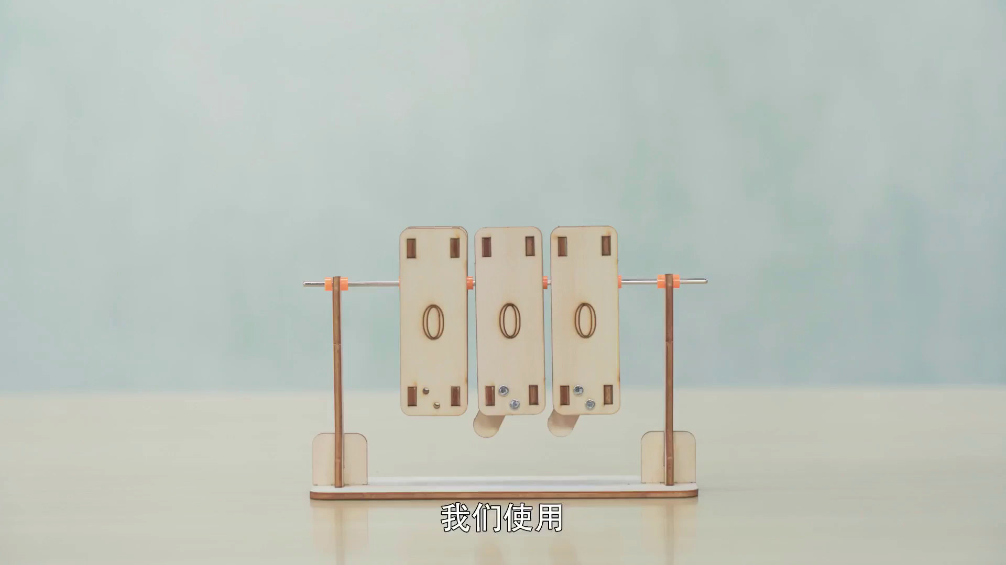

Slide 11
数字设备的存储单位
十进制数 | 二进制数
1
2
3
4
5
6
7
8
1
随着二进制数位的越来越多，我们可以使用不同的单位来表示。
10
11
100
不同的存储单位可以用来描述文件的大小、存储设备的容量等。
101
110
111
1000

Slide 12
数字设备的存储单位
B 读作“字节”
KB 读作“千字节”
1KB=1024B
MB 读作“兆字节”
1MB=1024KB
1024=2¹⁰ =2×2×……2
GB 读作“吉字节”
1GB=1024MB
10个
TB 读作“太字节”
1TB=1024GB

Slide 13
活动三：学以致用，比较存储问题
老师的U盘现在的可用容量是1.2GB，可以存下一份369MB的视频吗？

Slide 14
通过本节课的学习，你有了怎样的收获呢？

Slide 15

扫右侧二维码，为今日的收获打分。

